Slide 1

Stalker Game
Yandex Lyceum
Корибски Кирилл и Пётр Егоров

Slide 2

Цель проекта
Создать игру на языке python с использованием
библиотеки pygame

Slide 3


Технологии проекта
pygame
sqlite
csv
os
random

Slide 4
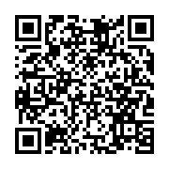
Где посмотреть?
https://github.com/Vitaz-Vitaz/StalkerYandexProject/tree/main/Stalker3

